Slide 1


Муниципальное бюджетное дошкольное образовательное учреждение
«Детский сад «БЕРЁЗКА» С.УРОЖАЙНОЕ»
Симферопольский район Республики Крым
ВИКТОРИНА
«Сундук со сказками»
(Масал сандыгъы)
Подготовили – воспитатели:
Аметова З.Д.
Серверова А.А.

Slide 2


СКАЗОЧНЫЙ
СЛОВАРИК

Slide 3


КОТ
В МЕШКЕ

Slide 4

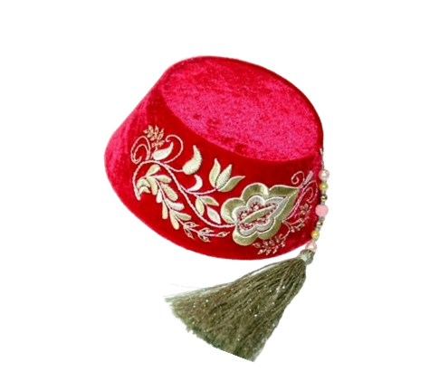
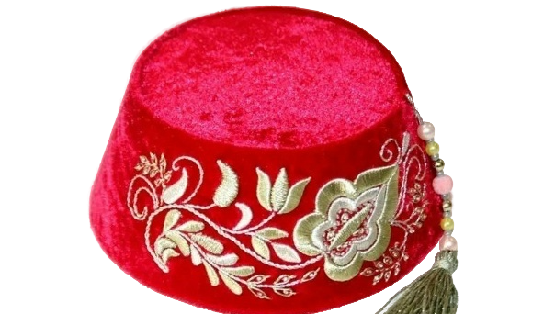

ЯЗЫКОВОЙ ПРАКТИКУМ:
КРЫМСКОТАТАРСКАЯ АЗБУКА ТЕАТРА

Slide 5


ТЕАТРАЛЬНЫЙ
ЭКСПРОМНТ

Slide 6
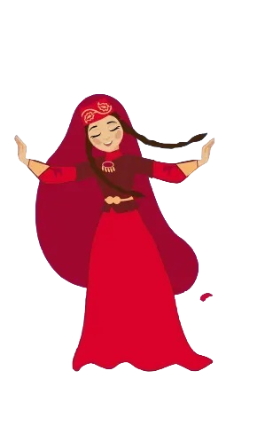

МУЗЫКАЛЬНАЯ ПАУЗА

Slide 7

ИСПРАВЬ
ОШИБКУ

Slide 8

СКАЗОЧНЫЕ ЗАДАЧКИ

Slide 9
СУНДУК АТРИБУТОВ

Slide 10

ЧЁРНЫЙ
ЯЩИК

Slide 11

БЛАГОДАРИМ ЗА ВНИМАНИЕ

